Slide 1
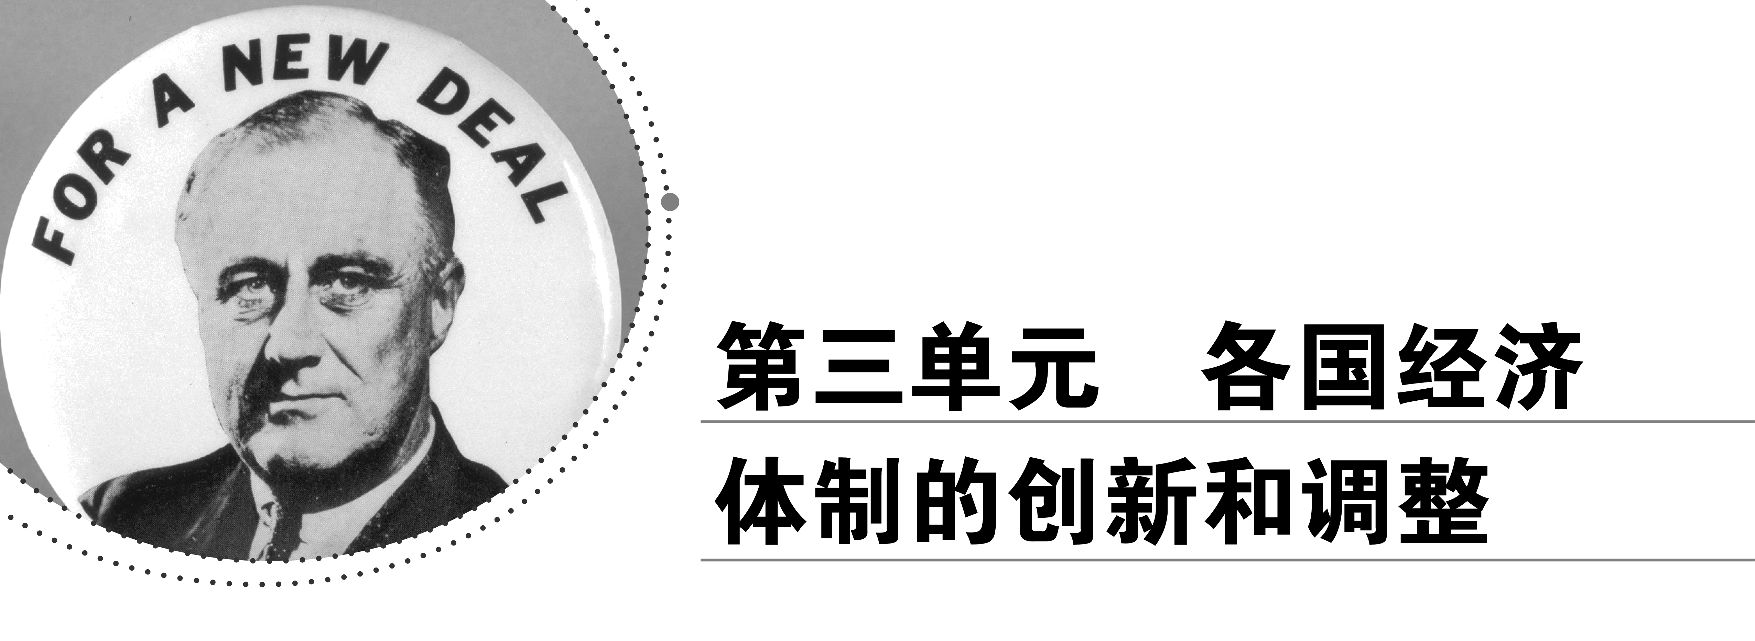

Slide 2

第17课 苏联的经济改革

Slide 3
课程标准 | 学习目标
概述从赫鲁晓夫改革到戈尔巴乔夫改革的基本历程，认识社会主义改革的复杂性、艰巨性和曲折性。 | 1.掌握赫鲁晓夫改革、勃列日涅夫改革和戈尔巴乔夫改革的基本情况及各自特点。 2．认识社会主义改革的复杂性、艰巨性、曲折性。

Slide 4

课前自主 基础梳理
梳理 点拨 巧记

Slide 5
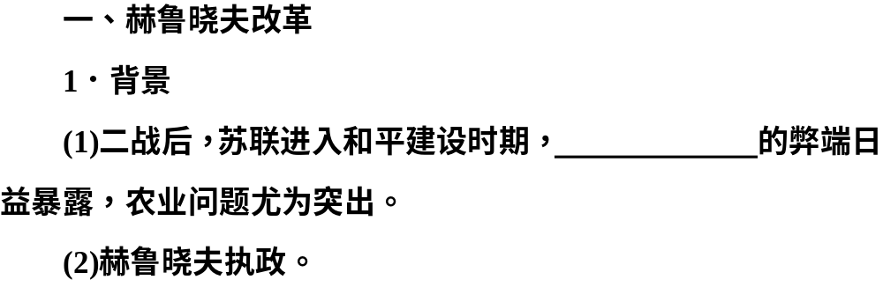
斯大林体制

Slide 6
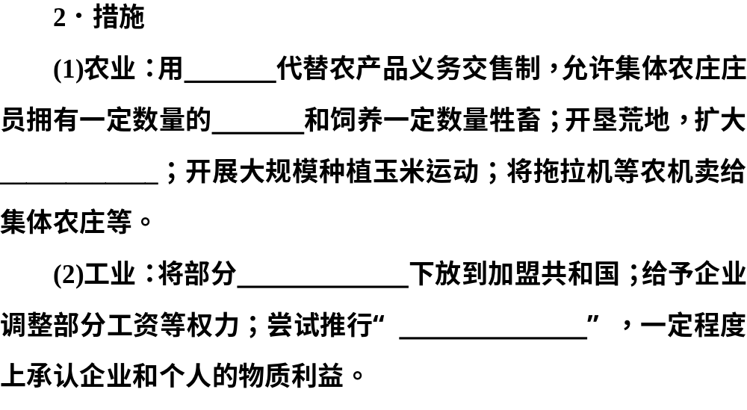
收购制
自留地
谷物生产
企业管理权
物质利益原则

Slide 7
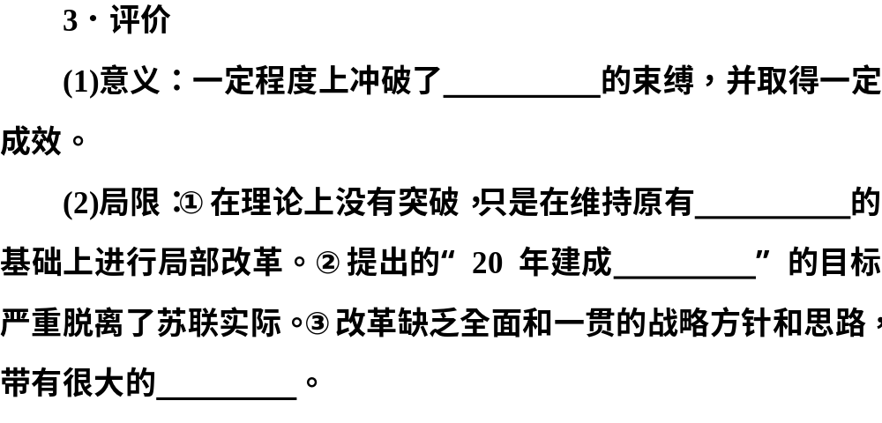
传统观念
经济体制
共产主义
盲目性

Slide 8
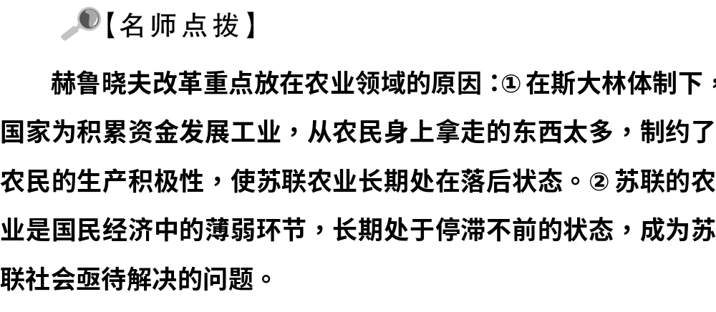

Slide 9
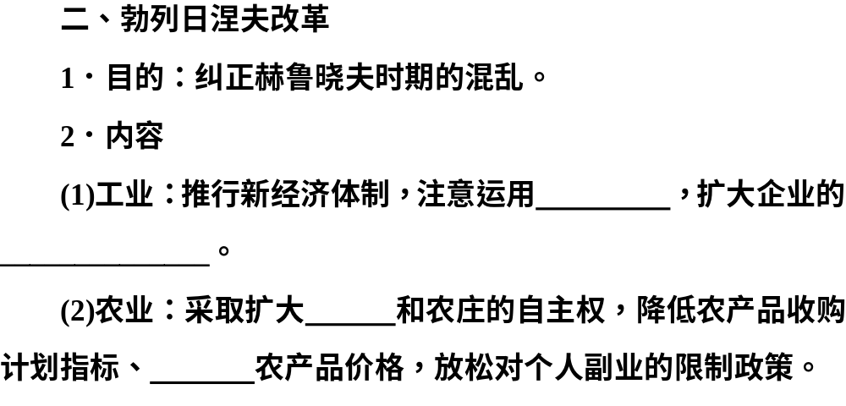
价值规律
经营自主权
农场
提高

Slide 10
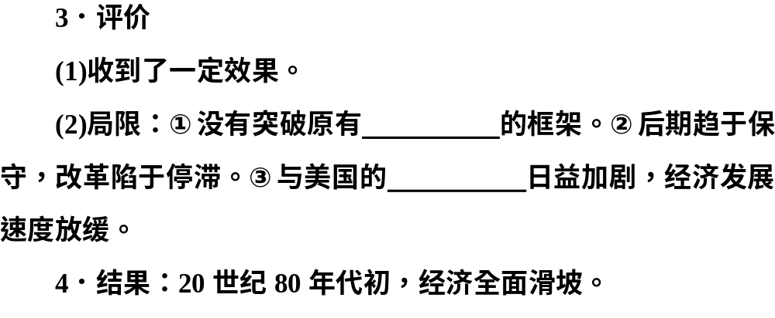
经济体制
军备竞赛

Slide 11
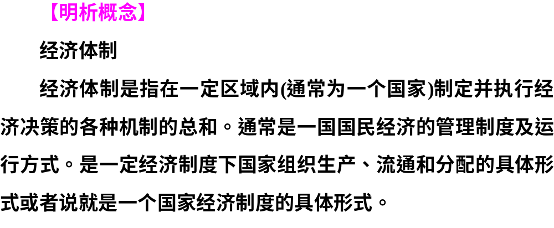

Slide 12
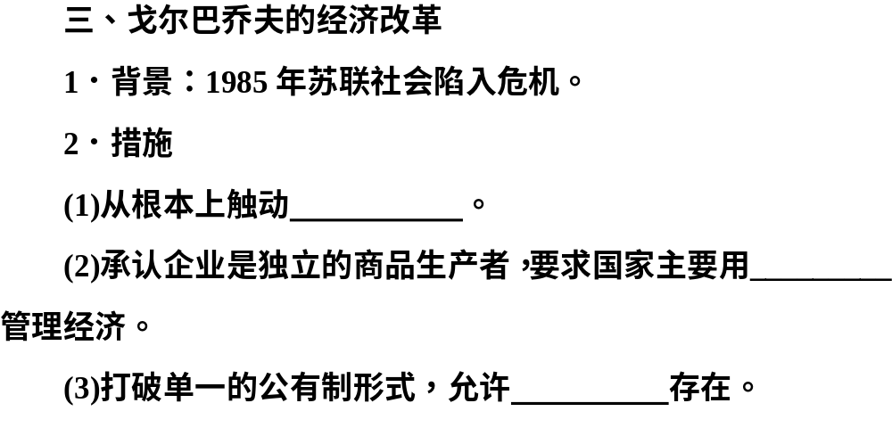
经济体制
经济方法
个体经济

Slide 13
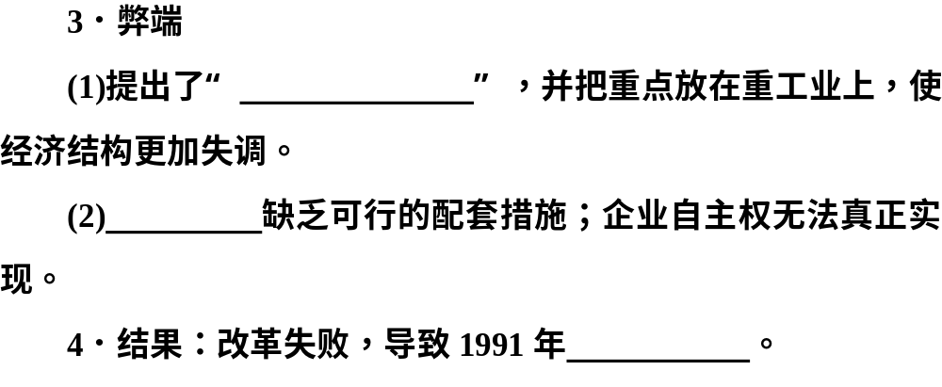
加速发展战略
宏观决策
苏联解体

Slide 14
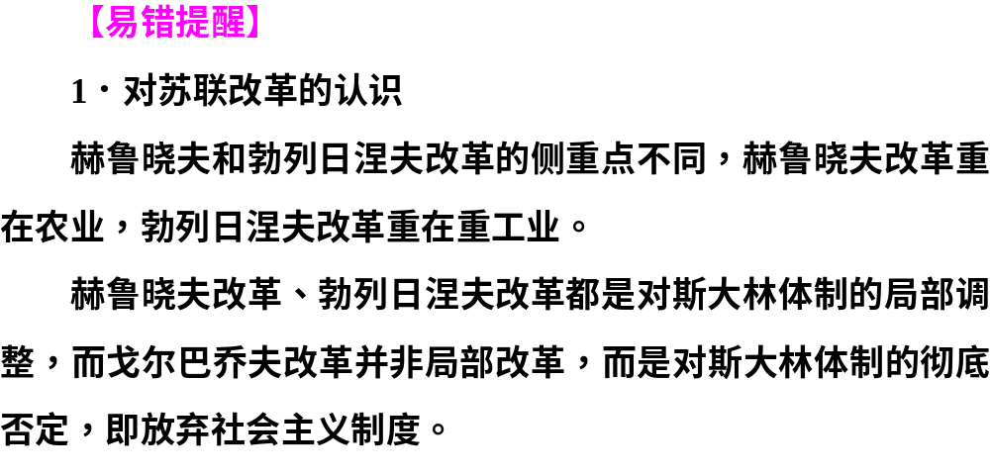

Slide 15
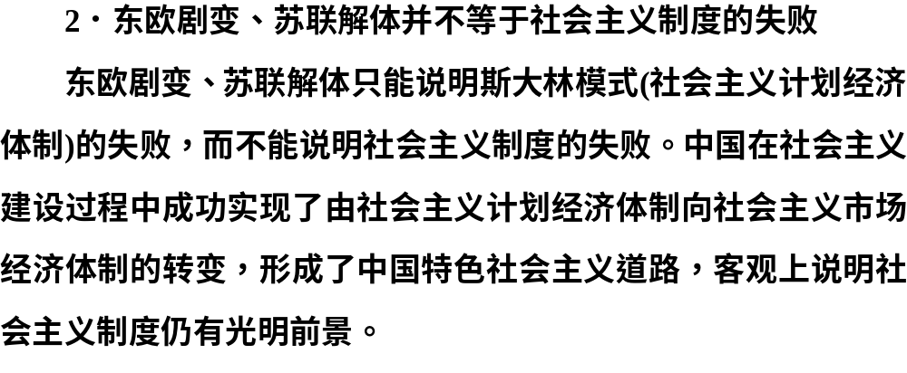

Slide 16
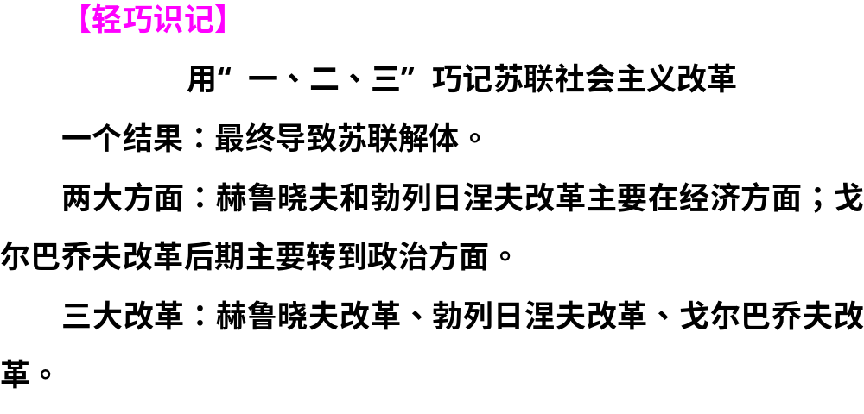

Slide 17

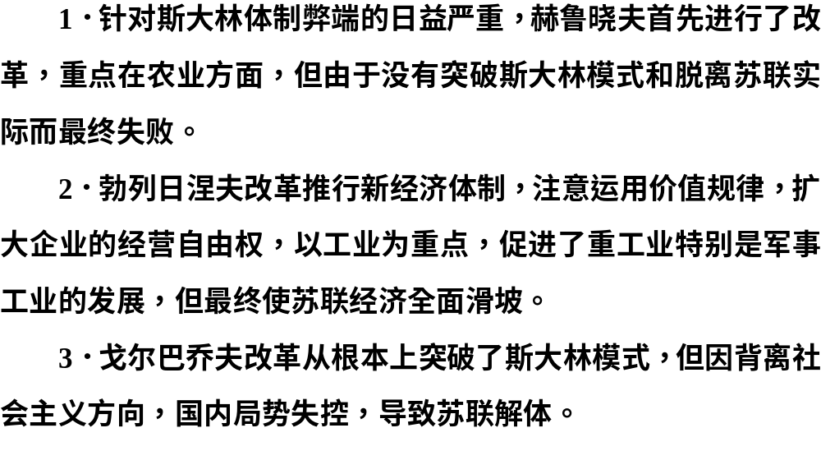

Slide 18
课上互动 重难探究
探究 突破 升华

Slide 19
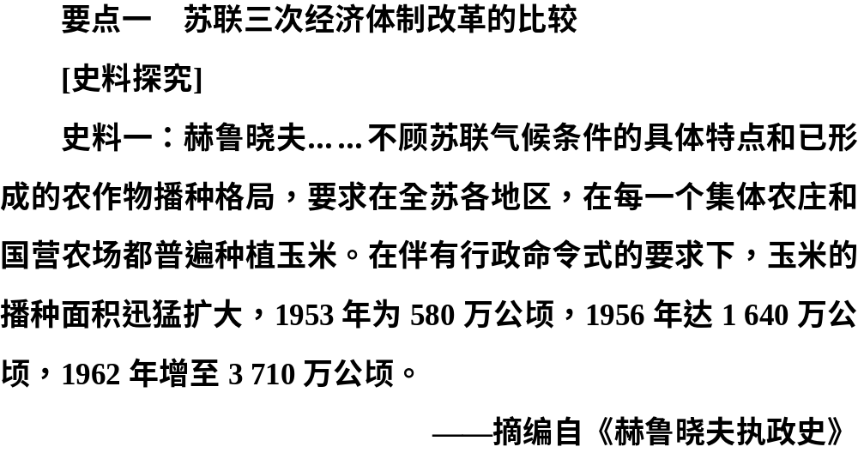

Slide 20

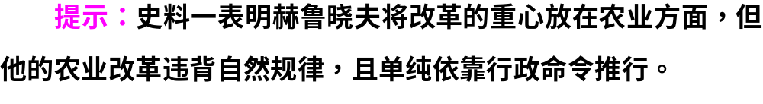

Slide 21
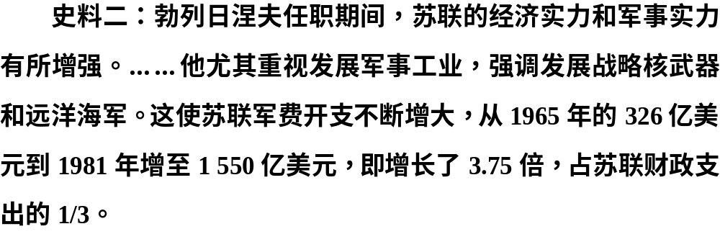

Slide 22
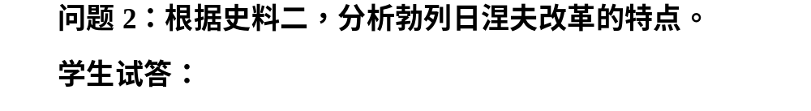
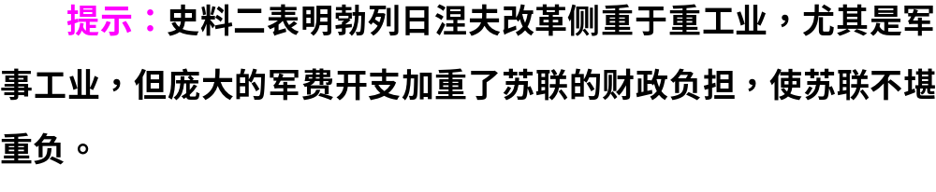

Slide 23
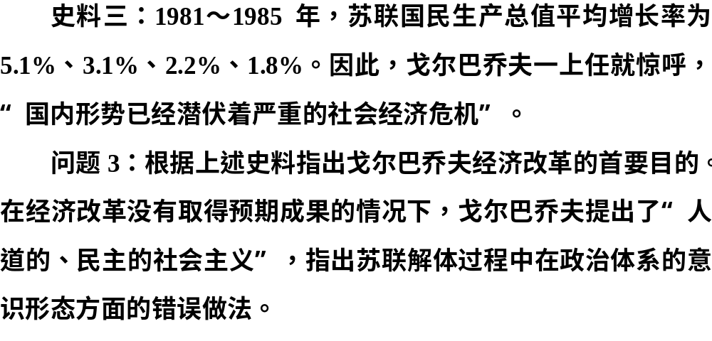

Slide 24
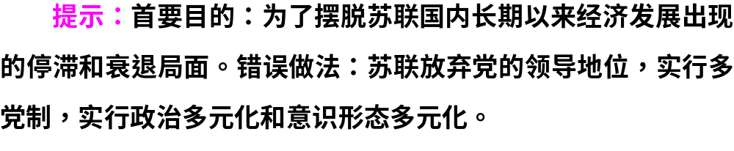

Slide 25

项目 | 赫鲁晓夫改革 | 勃列日涅夫改革 | 戈尔巴乔夫改革
背景 | 斯大林体制的弊端日益暴露 | 赫鲁晓夫时期的混乱 | 苏联社会陷入危机边缘
指导 思想 | 只是对原有经济体制进行局部改革 |  | 苏联必须进行根本性的变革和改造

Slide 26
重点 | 重点在农业领域 | 重点在工业，且是重工业领域 | 重点在经济体制方面
结果 | 改革造成了苏联的混乱 | 改革造成了苏联经济的全面滑坡 | 改革不仅使经济继续滑坡，还导致了苏联解体
相似 点 | ①背景：社会经济发展缓慢，人民要求提高生活水平；斯大林体制的弊端日益暴露。②内容：都对经济政治体制所带来的弊端进行改革；都涉及扩大企业的自主权。③结果：改革都失败了

Slide 27
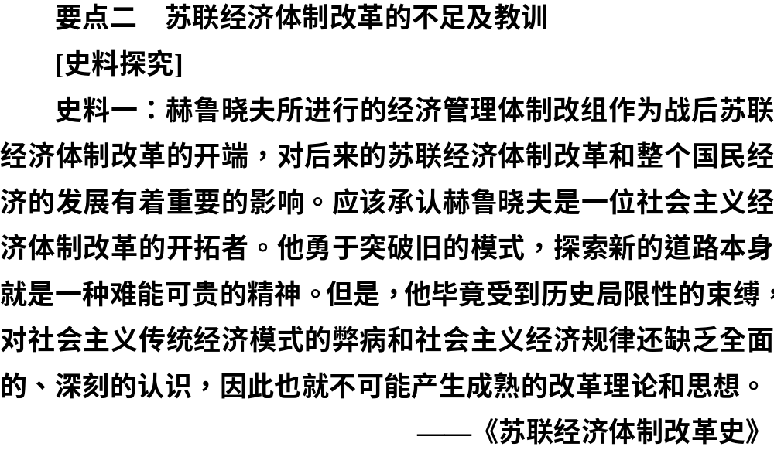

Slide 28

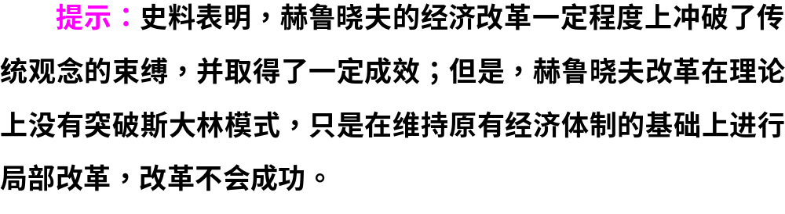

Slide 29
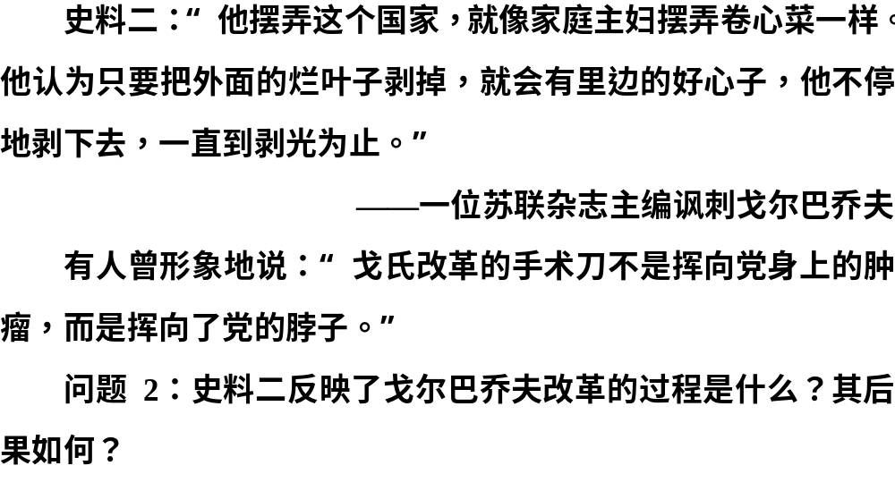

Slide 30
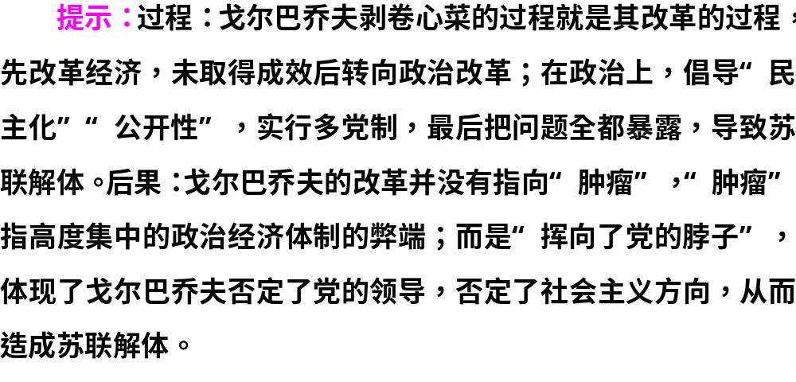

Slide 31
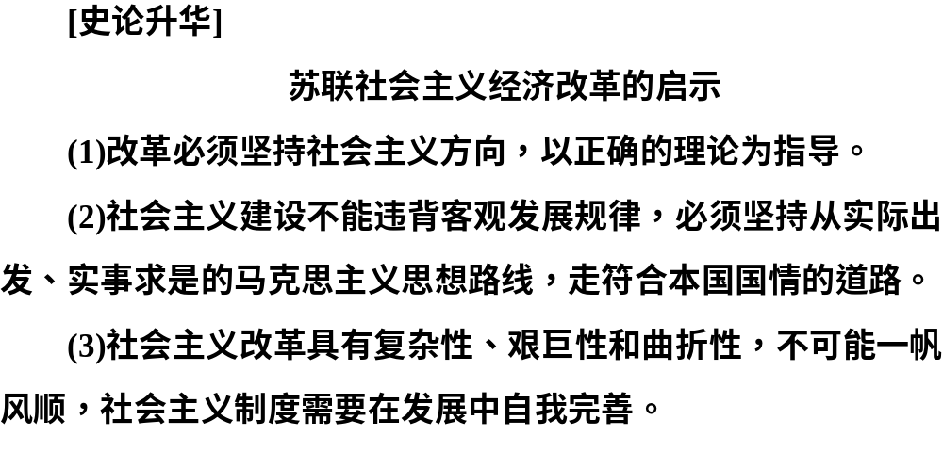

Slide 32
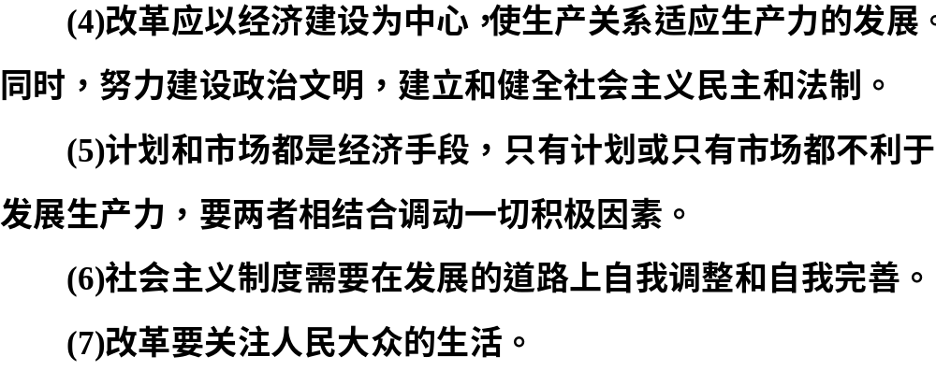

Slide 33

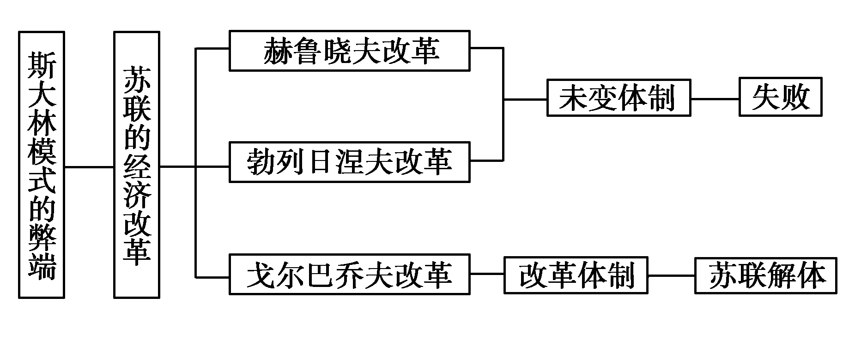

Slide 34

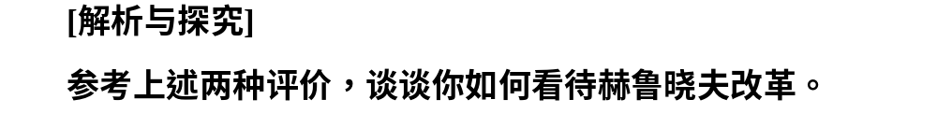
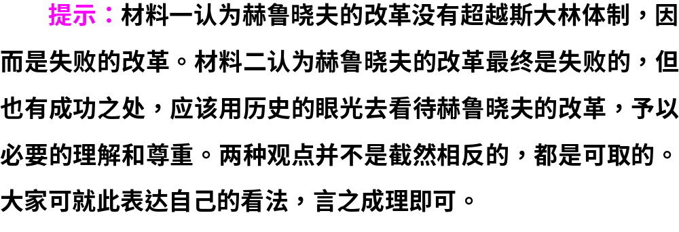

Slide 35
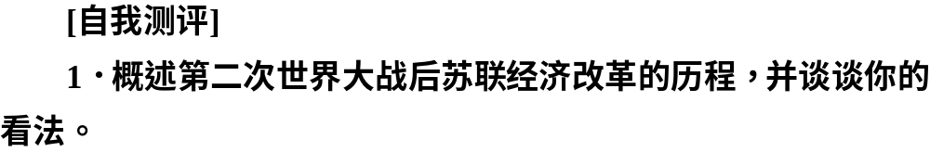
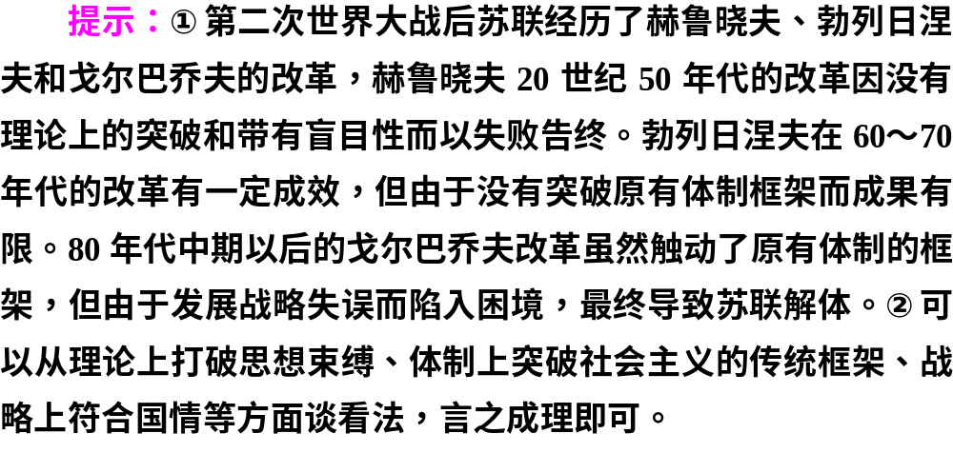

Slide 36
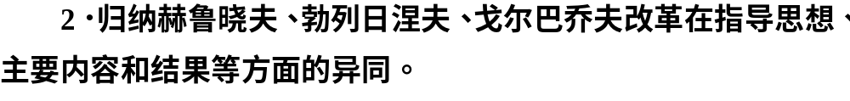
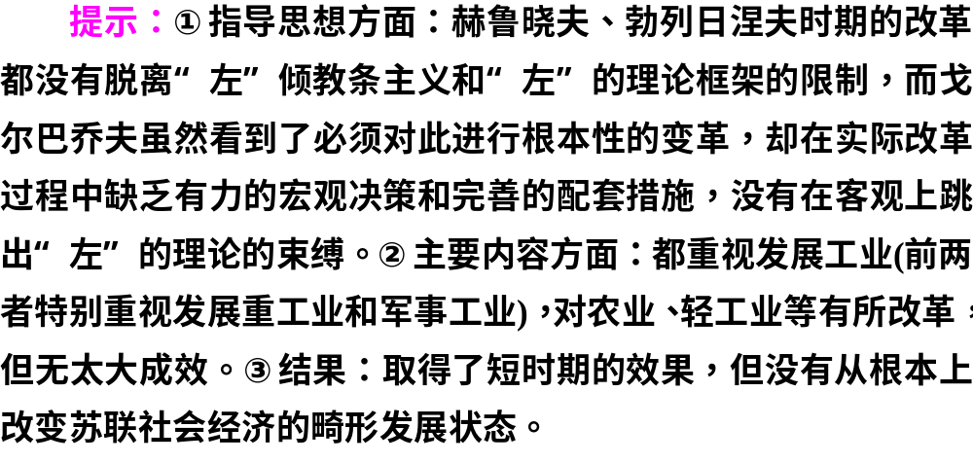

Slide 37
对点检测 当堂反馈
对点 反馈 巩固

Slide 38
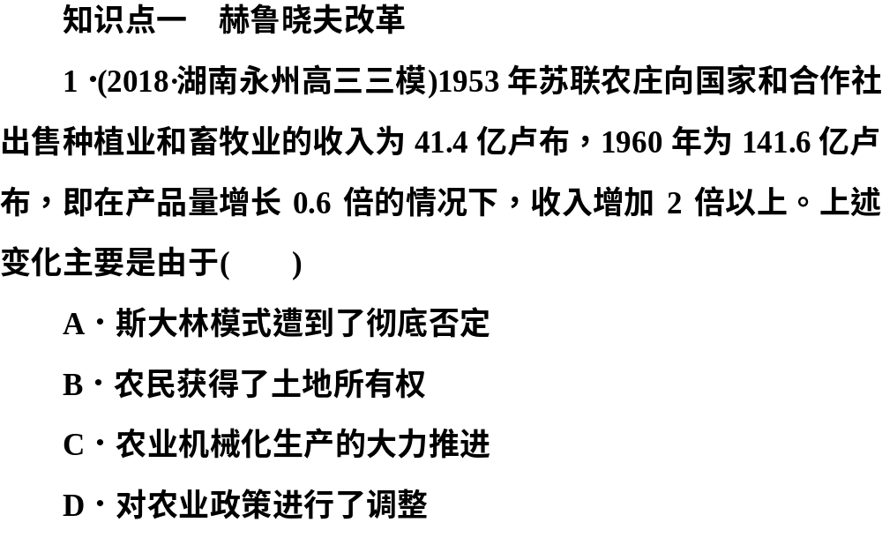

Slide 39
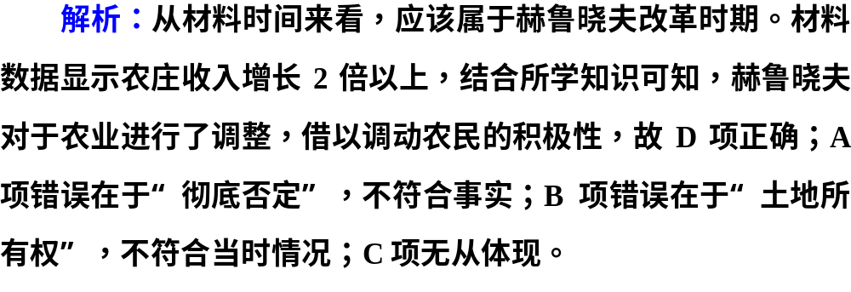

Slide 40
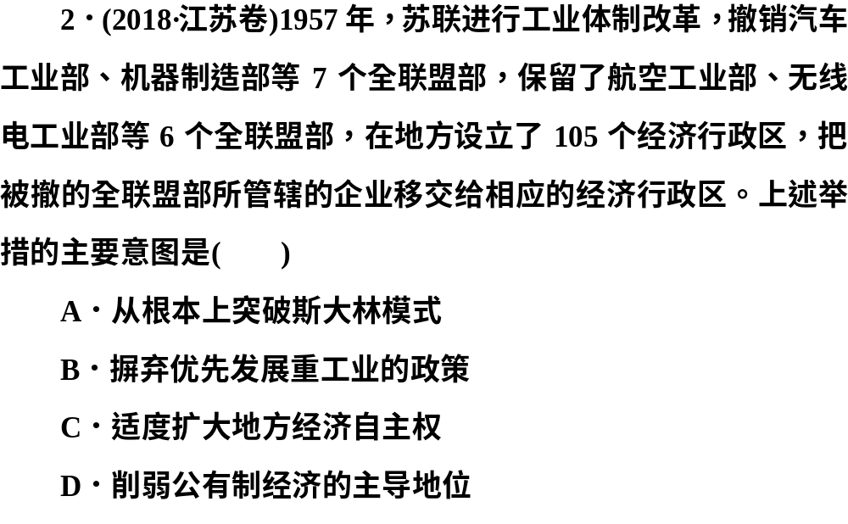

Slide 41
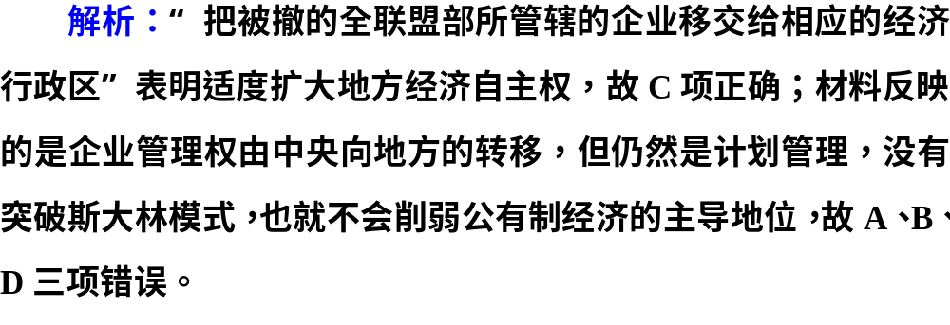

Slide 42
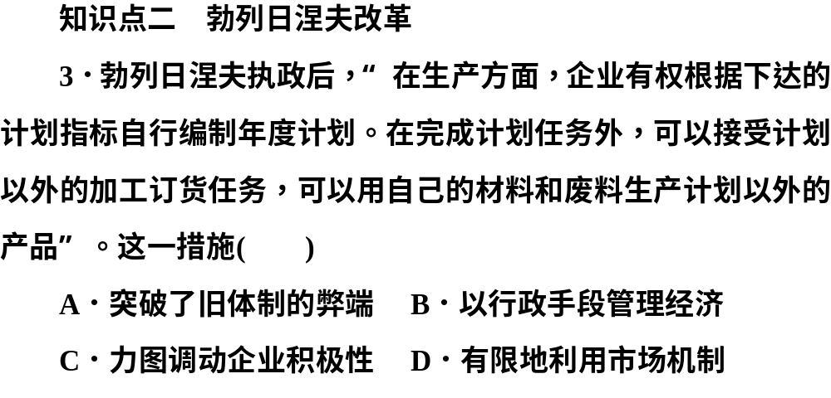

Slide 43
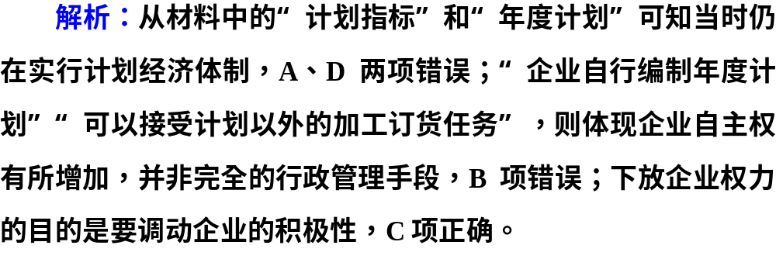

Slide 44
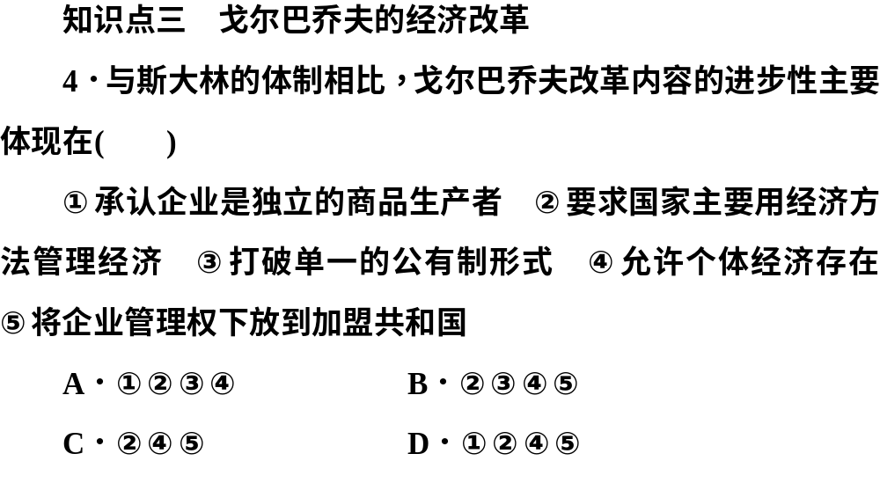

Slide 45
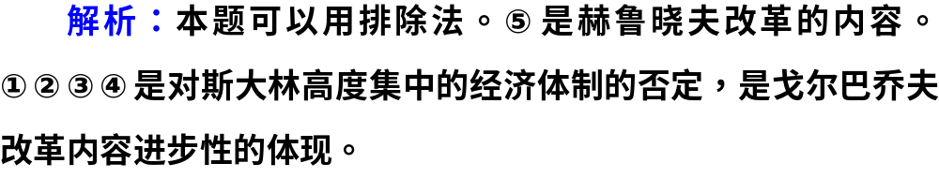

Slide 46
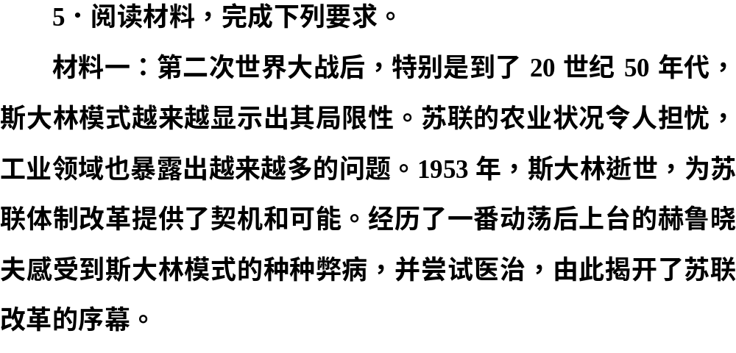

Slide 47
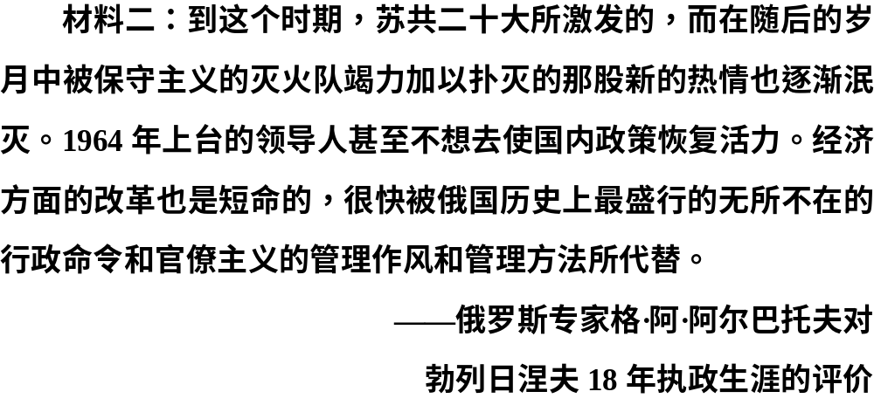

Slide 48
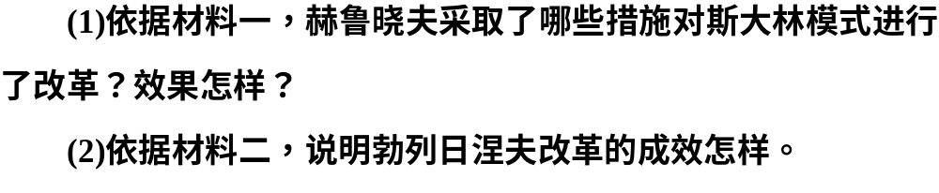

Slide 49
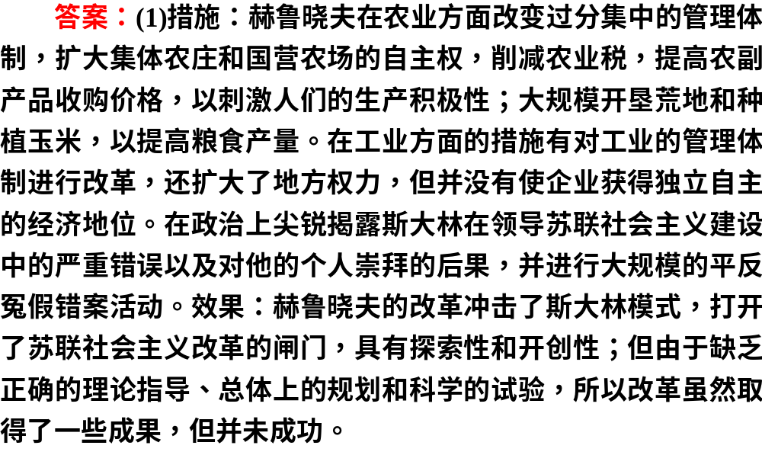

Slide 50
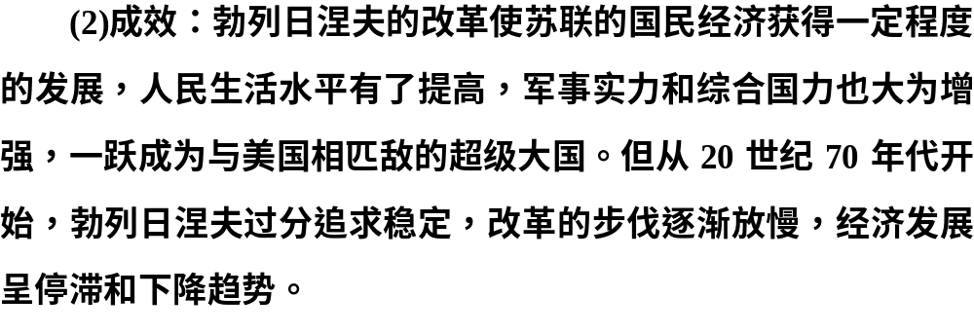

Slide 51

word部分：
课时跟踪检测
精题优选 增强实力
请做：
点此进入该word板块

